Slide 1
组网与运维
《组网技术与网络管理》
（第三版）
张玉兰 张召贤 主编
清华大学出版社
周鸿 JOHN_HONEY@163.COM

Slide 2

《组网技术与网络管理》
（第三版）
张玉兰,张召贤 编著
清华大学出版社

Slide 3
课程总体安排：28+16学时
成绩组成：
课堂（作业&设计）&实验（报告）&考察（卷面成绩）
比例：
20% 30% 50%
第<number>页

Slide 4

实验教程：
《计算机通信与网络
实验教程》
主编：孙翠娟、樊克利
西安电子科技大学出版社
老版：也可以用
《计算机网络实验教程》
---高等学校计算机网络工
程专业规划教材
雷振甲 主编
西安电子科技大学出版社

Slide 5
参考资料
《组网工程》
徐振明 编著 西安电子科技大学出版社
《网络工程师必读—网络工程基础》
王达 编著 电子工业出版社
《局域网设计与组网实用教程》
王宝智 主编 清华大学出版社
《局域网组建入门与提高》
王太冲 主编 清华大学出版社

Slide 6
第1章 网络建设要素
教学目标
教学重点
教学过程
第<number>页

Slide 7
教学目标
为了能够系统的讲述如何进行网络建设，本章将作为一个综述，为读者介绍网络建设的基本要素。
第<number>页

Slide 8
教学重点
如何进行网络建设
网络建设的拓扑图
网络建设的基本要素
第<number>页

Slide 9
1.1 如何进行网络建设
针对现有的状况考虑
针对今后的发展需要考虑
网络建设所要保障的基本要求
第<number>页

Slide 10
针对现有的状况考虑
  在针对现有的状况时，需要考虑网络建设所需的费用，尽量使用合适的设备。
  需要从整个网络的实际情况来进行分析，不要一味的为了节约成本而使用低廉的产品。
  必须针对重要网络设备进行冗余
  使用网络地址转换技术，简称NAT
  需要考虑网络的安全
第<number>页

Slide 11
针对今后的发展需要考虑
  需要考虑是否需要为不同区域进行预留
  当一个企业网络中暂时只是拥有一些普通的流量，即一般的数据传输，但是，在未来是否会添加例如视频会议、语音电话等等的特殊数据？如果企业在未来有可能添加这些项目的话，那就需要按照未来项目的情况规划目前的网络 。
  对于今后的网络发展，是否需要预留足够的接口进行扩容
第<number>页

Slide 12
网络建设所要保障的基本要求
必须保证网络中所有信息点都有备份点，也可以说尽量针对每个信息点备份一个点。
必须保证网络中的所有网络设备在有冗余的情况下工作。
必须保证局域网的自身安全。
必须保证网络的流量优先权限。
第<number>页

Slide 13
网络建设方案主要内容
网络建设的意义、目标任务
现状分析（已有的基础，区域，链路等）
用户要求（重点分析）
规划出大致的网络拓扑
按照拓扑罗列网络设备并对主要设备性能做必要的说明
工程布线的步骤及拓扑
线缆选型及参数说明
施工中需要的测量仪器及必要的测量步骤、测量结果
网络地址规划（重点内容-需存档）
系统造价预算
网络建设的施工规划及安排
《某企业网络建设规划方案（示例）》
第<number>页

Slide 14
1.2 网络建设的拓扑图
广域网拓扑图
局域网拓扑图
详细拓扑图
第<number>页

Slide 15
广域网拓扑图
广域网拓扑图一般来说是针对用户网络如何接入到互联网的示意图，它需要规划处如何接入互联网、使用何种技术接入到互联网、使用何种设备接入互联网等等。
  一个企业在北京是总公司，在美国和新加坡是两家分公司，如果将三家公司进行连接，并且将它们接入到互联网中。
第<number>页

Slide 16
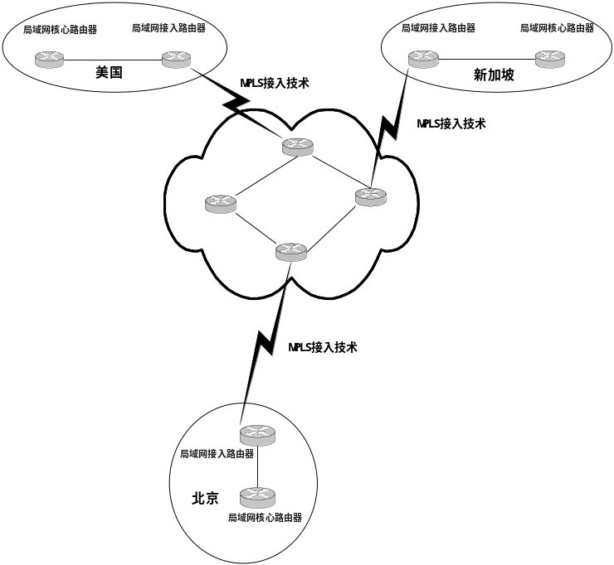
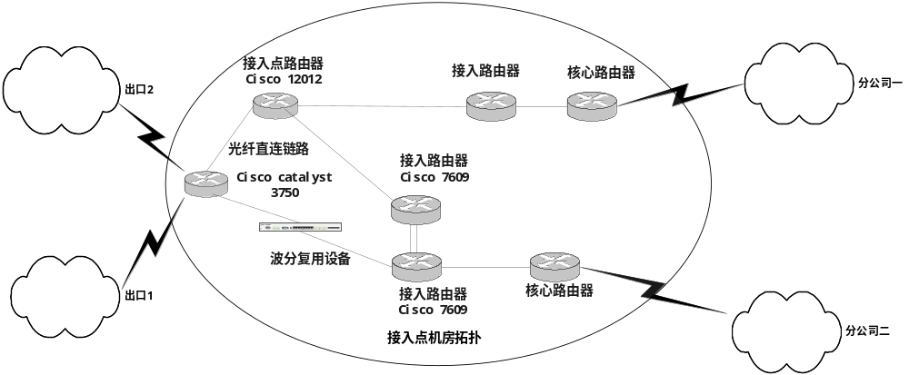
第<number>页

Slide 17
MPLS在无连接的IP网络上引入面向连接的标签交换概念，将第三层路由技术和第二层交换技术相结合，充分发挥了IP路由的灵活性和二层交换的简捷性。
MPLS广泛应用于大规模网络中，它具有以下优点：
在MPLS网络中，设备根据短而定长的标签转发报文，省去了通过软件查找IP路由的繁琐过程，为数据在骨干网络中的传输提供了一种高速高效的方式。
第<number>页

Slide 18
MPLS位于链路层和网络层之间，它可以建立在各种链路层协议（如PPP、ATM、帧中继、以太网等）之上，为各种网络层（IPv4、IPv6、IPX等）提供面向连接的服务，兼容现有各种主流网络技术。
支持多层标签和面向连接的特点，使得MPLS在VPN、流量工程、QoS等方面得到广泛应用。
具有良好的扩展性，在MPLS网络基础上可以为客户提供各种服务。
第<number>页

Slide 19
局域网拓扑图
局域网的拓扑图直接表现出整个局域网中的网络设备的分布情况，网络中的路由情况，以及整个网络中的网络层次。
  一个企业中，有五个部门，其中包括了网络管理部、销售部、财务部、售后部、客服部，现在需要将其规划到一个企业网络中，应该如何进行规划。
第<number>页

Slide 20
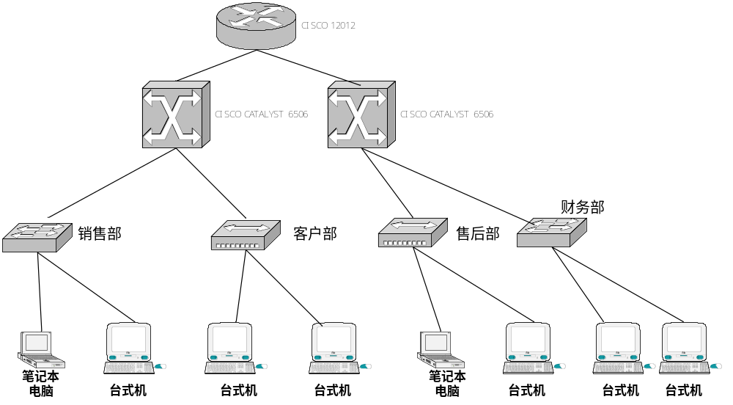
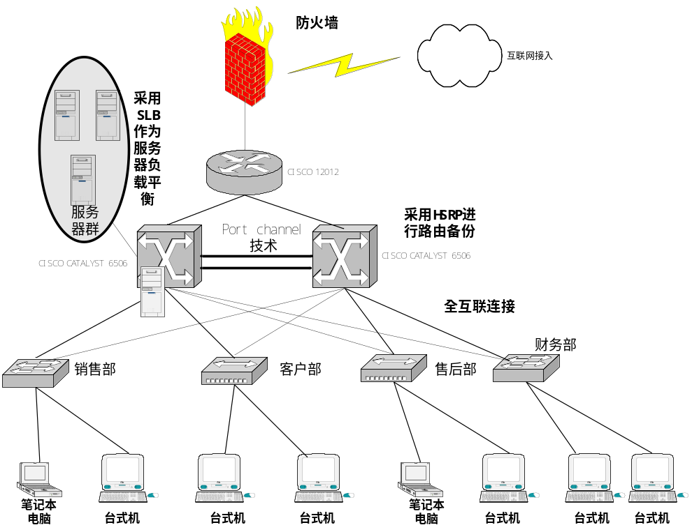
第<number>页

Slide 21
SLB：Server Load Balancing负载均衡
Port Channel技术：port channel是一组物理端口的集合体，在逻辑上被当作一个物理端口。对用户来讲，完全可以将这个port channel 当作一个端口使用，因此不仅能增加网络的带宽，还能提供链路的备份功能，以及负载均衡。
第<number>页

Slide 22
HSRP： Hot Standby Routing Protocol（热备份路由协议）的缩写，它的作用是能够把一台或多台路由器用来做备份，所谓热备份是指当使用的路由器不能正常工作时，候补的路由器能够实现平滑的替换而不被察觉。
HSRP 实现容错备份功能，可以有效解决上述可靠性问题。
第<number>页

Slide 23
详细拓扑图
所谓的详细拓扑图主要是指针对用户局域网中具体的规划方式进行说明，而这些方式则可能是按照物理连接的方式进行规划。
  在一个企业中有三栋楼，每栋楼有三层，第一层都是技术部，第二层都是销售部，第三层都是财务部，那么该如何规划其详细的网络拓扑图
第<number>页

Slide 24
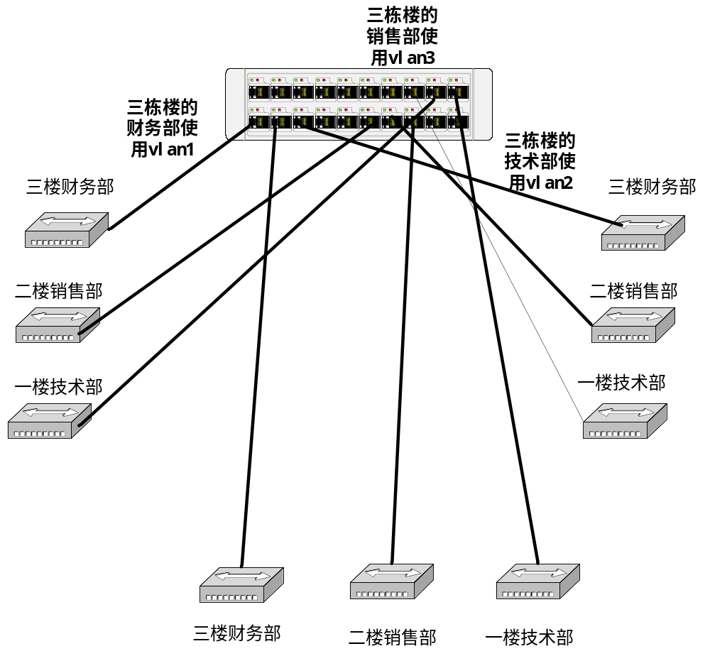
第<number>页

Slide 25
1.3 网络建设要素
综合布线
网络设备的选型
地址规划和路由协议选择
网络安全
第<number>页

Slide 26
综合布线
  综合布线是一种模块化的、灵活性极高的建筑物内或建筑群之间的信息传输通道。它既能使语音、数据、图像设备和交换设备与其它信息管理系统彼此相连,也能使这些设备与外部相连接。它还包括建筑物外部网络或电信线路的连接点与应用系统设备之间的所有线缆及相关的连接部件，通过按标准的、统一的和简单的结构化方式编制和布置达到所要求的功能。因此，综合布线系统是一种标准通用的信息传输系统。
第<number>页

Slide 27
布线系统物理链路设计
  布线系统的物理链路的设计主要是一些位置的确定，包括了机房、弱电井等等
布线系统逻辑链路设计
  布线系统的逻辑链路的设计则就包括了线缆的选择、主干的选择、布线区间的设计等等。
统计与报价
  对于统计和报价则是设计工作中比较重要的一环，它决定了整个布线工程中的成本在预计的情况下进行，这步工作主要包括了材料统计和工程报价。
设计方案成册
  设计方案成册这个是一个优秀的设计者最基本的工作，因为它是整个布线工程的总依据和总指挥，其包括了图纸、设计方案等等。
第<number>页

Slide 28
网络设备的选型
在网络建设中，网络设备的选型对于整个网络是否高可用性、冗余性、可扩展性都起着决定性的作用。网络设备包括了对交换机、路由器的选择。
  整个网络按照逻辑来分，可以划分为三层，分别为核心层、汇聚层和接入层。
第<number>页

Slide 29
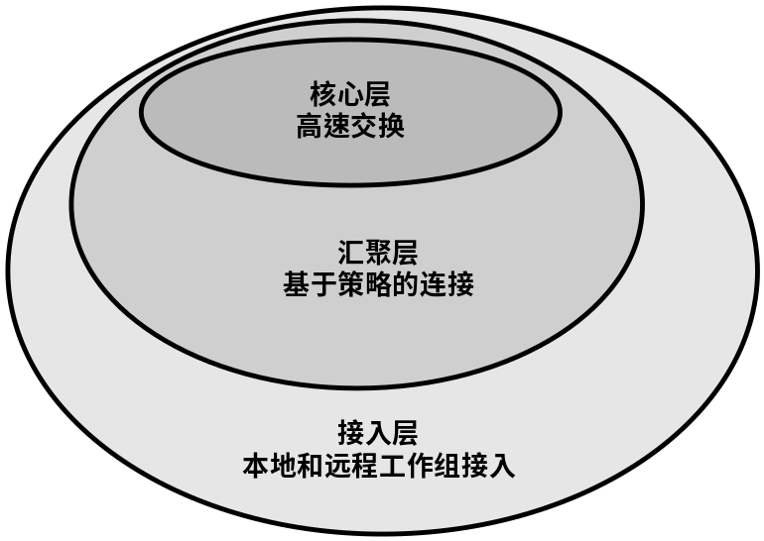
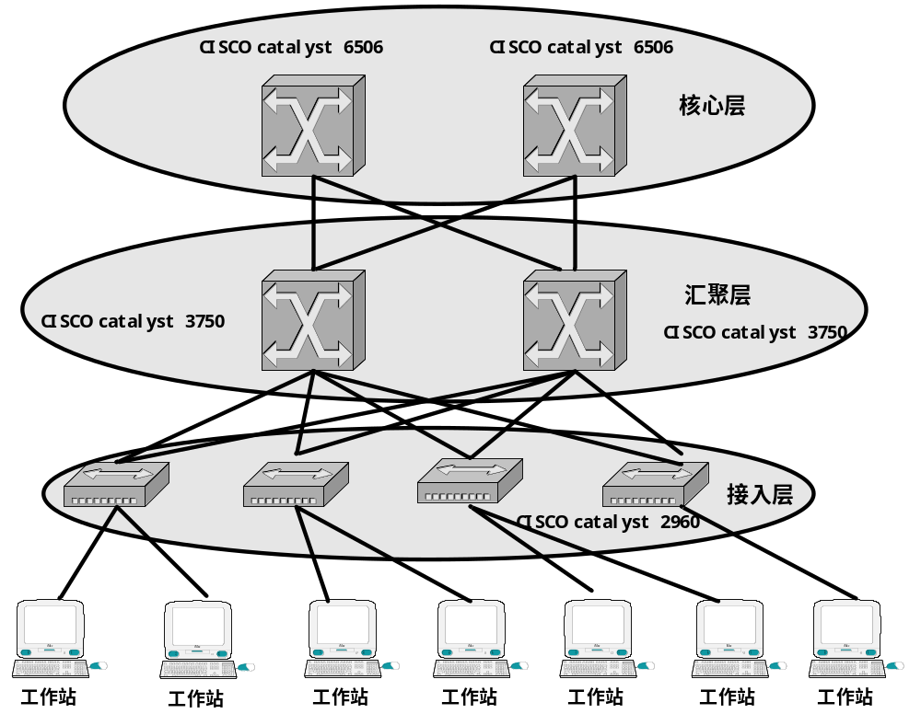
第<number>页

Slide 30
地址规划和路由协议选择
为了确保网络的可扩展性，关键之一是构建可扩展的IP编制方案。
至于路由协议的选择，则就比较复杂了，这个就需要设计者对每个路由协议的了解程度至少是熟练。路由协议包括了RIP、IGRP、EIGRP、OSPF、IS-IS、BGP等，不同的网络路由协议使用的环境和情形不同，这个就需要设计者根据实际情况来进行选择。
第<number>页

Slide 31
网络安全
威胁评估
  制定一个有效的网络安全规划，第一步是评估系统连接中所表现出的各种威胁。
分布式控制
  实现网络安全的一种方法，是将一个大型网络中的各段责任和控制权分配给单位内部的一些小组。
编写网络安全策略
  编写一个网络安全策略文件，明确地阐明要求达到什么目的和要求谁来执行是很重要的。
第<number>页

